Slide 1




01

Slide 2











Dùng bút
xếp hình góc nhọn, góc vuông góc bẹt, góc tù

Slide 3







Slide 4
YÊU CẦU CẦN ĐẠT
- Nhận biết được lớp triệu, lớp nghìn, lớp đơn vị.
- Nhận biết được các hàng tương ứng trong mỗi lớp.
- Nhận biết được, viết được, đọc được các số tròn chục triệu, tròn trăm triệu

Slide 5

02

Slide 6
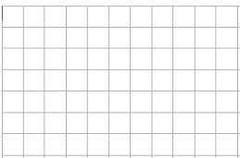
Bài 1
Vẽ góc tù (theo mẫu).
L
G
A

Slide 7
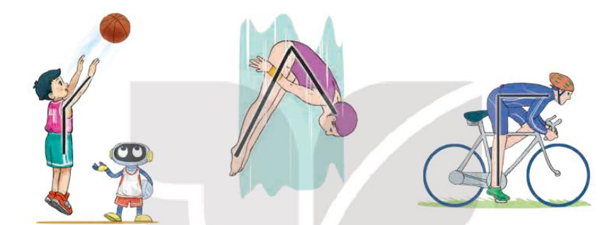

Trong các hình ảnh dưới đây, em thấy hình nào có số đo góc bằng 90°?
Bài 2

Slide 8
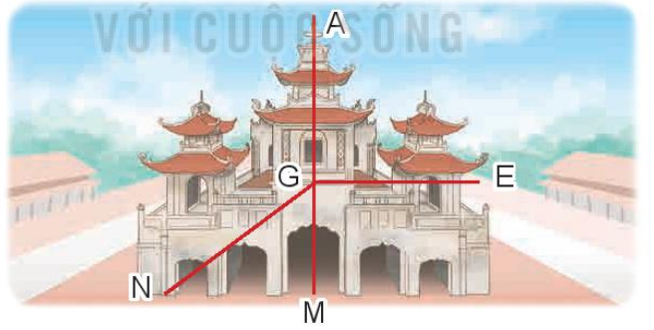
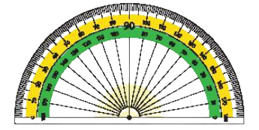
Bài 3
Dùng thước đo góc để đo các góc đỉnh G
a) Cạnh GA, GN. b) Cạnh GA, GE. c) Cạnh GN, GM.
Cạnh GA, GN có số đo là 125°
Cạnh GA, GE có số đo là 90°
Cạnh GN, GM có số đo là 55°

Slide 9
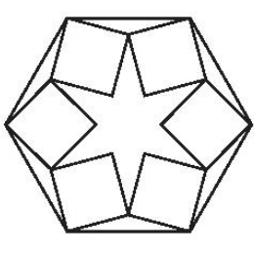
4
Đ, S?
a) Trong hình bên có góc nhọn, góc tù, góc vuông
b) Trong hình bên có góc bẹt
Đ
?
?
S

Slide 10
YÊU CẦU CẦN ĐẠT
- Nhận biết được lớp triệu, lớp nghìn, lớp đơn vị.
- Nhận biết được các hàng tương ứng trong mỗi lớp.
- Nhận biết được, viết được, đọc được các số tròn chục triệu, tròn trăm triệu

Slide 11
03
VẬN DỤNG -CỦNG CỐ

Slide 12
TRÒ CHƠI Ô CHỮ
TRÒ CHƠI Ô CHỮ
1
G | Ó | C | N | H | Ọ | N
2
G | Ó | C | T | Ù
3
G | Ó | C | B | Ẹ | T
4
G | Ó | C | V | U | Ô | N | G
1. Góc nào bé hơn góc vuông ?
2. Góc nào lớn hơn góc vuông ?
3. Góc nào bằng hai góc vuông ?
4. Góc nào bằng nửa góc bẹt ?
Notes:
Bấm vào số để ra câu hỏi, bấm lại vào số để ra câu trả lời

Slide 13

ĐỊNH HƯỚNG HỌC TẬP
Hoàn thành các bài tập
Chuẩn bị bài mới

Slide 14


